Slide 1








Tuần 3
LUYỆN TẬP
Viết đoạn văn kể về việc thường làm

Slide 2

KHỞI ĐỘNG

Slide 3


Slide 4








YÊU CẦU CẦN ĐẠT
Nói về các hoạt động trong tranh dựa theo câu hỏi gợi ý
Viết 3 – 4 câu kể về những việc em thường làm trước khi đi học
Biết tự giác vệ sinh cá nhân

Slide 5
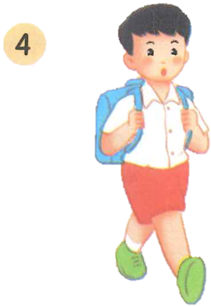
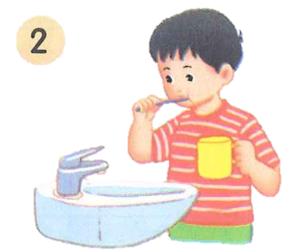
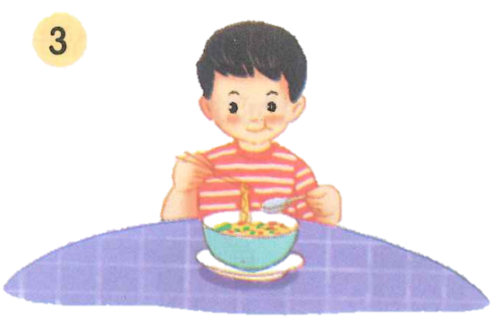
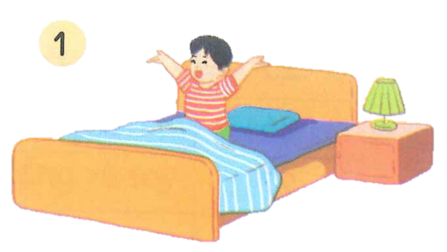

Nói về các hoạt động của bạn nhỏ trong tranh
1
Thảo luận nhóm
- Bạn nhỏ làm những việc gì?
- Theo em, bạn nhỏ làm những việc đó trong thời gian nào?
- Còn em, trước khi đi học, em thường tự làm những việc gì?

Slide 6
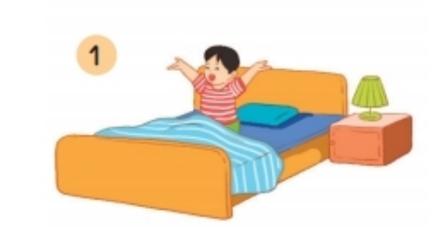
1. Tranh vẽ gì?
1. Tranh vẽ bạn nhỏ ngủ dậy.
2. Theo em, bạn nhỏ thức dậy trong thời gian nào?
2. Bạn nhỏ thức dậy vào buổi sáng.
3. Khi thức dậy, bạn nhỏ cảm thấy thế nào?
3. Khi thức dậy, bạn nhỏ cảm thấy rất vui vẻ và thoải mái.

Slide 7
1. Bạn nhỏ đang làm gì?
1. Bạn nhỏ đang đánh răng.
2. Bạn nhỏ làm việc đó lúc nào?
2. Bạn nhỏ làm việc đó vào buổi sáng, sau khi ngủ dậy.
3. Việc làm đó cho thấy bạn nhỏ là người thế nào?
3. Việc làm đó cho thấy bạn nhỏ là người biết chăm sóc, giữ vệ sinh răng miệng.

Slide 8
1. Bạn nhỏ đang làm gì?
1. Bạn nhỏ đang ăn sáng.
2. Bạn nhỏ làm việc đó vào lúc nào?
2. Bạn nhỏ làm việc đó vào buổi sáng, sau khi đánh răng, rửa mặt.
3. Theo em, bạn nhỏ ăn sáng có ngon miệng không?
3. Bạn nhỏ ăn sáng rất ngon miệng vì vẻ mặt của bạn rất hào hứng.

Slide 9
1. Bạn nhỏ đang đi học.
1. Bạn nhỏ đang làm gì?
2. Bạn nhỏ đi học vì bạn nhỏ đang mặc đồng phục, vai đeo cặp.
2. Vì sao em biết bạn nhỏ đang đi học?
3. Bạn nhỏ đang rât vui vì vẻ mặt bạn đang tươi cười.
3. Em đoán xem, bạn nhỏ có vui không?
Vì sao em biết?

Slide 10

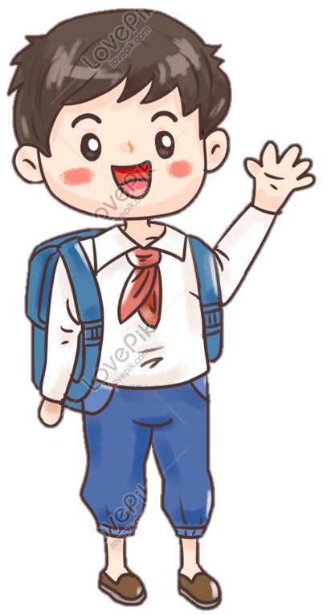
1
Nội dung 4 bức tranh.
Bạn nhỏ vươn vai thức dậy. Sau đó, bạn ấy đánh răng. Tiếp đó, bạn ăn sáng. Cuối cùng bạn đi học.

Slide 11
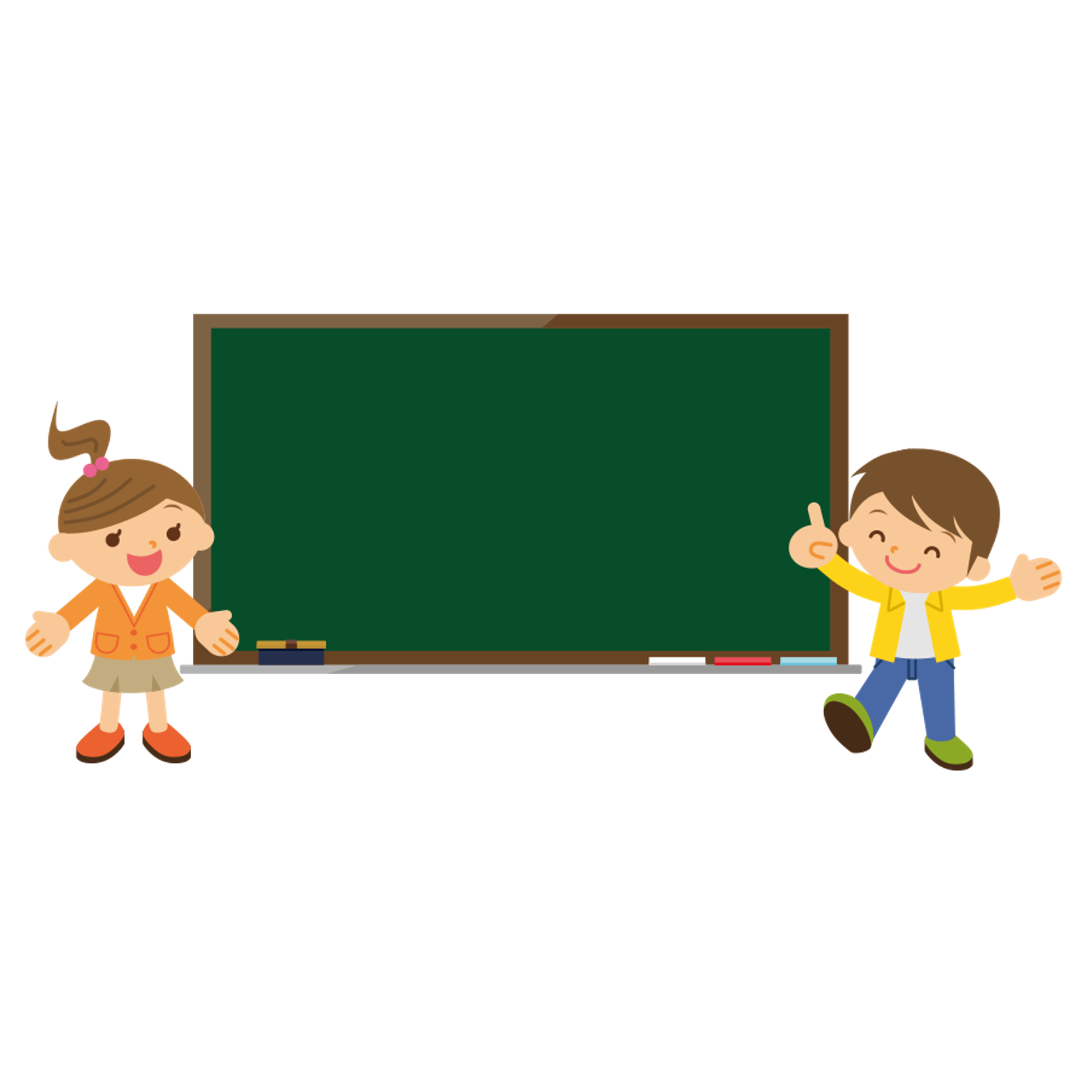
Trước khi đi học, em thường tự làm những việc gì?

Slide 12
2
Viết 3 – 4 câu kể về những việc em thường làm trước khi đi học.
Độ dài từ 3 – 4 câu.
Nội dung: Kể về những việc thường làm trước khi đi học
Đầu câu viết hoa, cuối câu sử dụng dấu câu phù hợp.
Câu đầu tiên viết lùi 1 ô.
Tư thế ngồi viết.

Slide 13

Viết 3 – 4 câu kể về những việc em thường làm trước khi đi học.
2
Hằng ngày, em thường thức dậy lúc 6 giờ sáng để vệ sinh cá nhân và tập thể dục với bố. Sau đó em xuống bếp ăn sáng cùng cả nhà. Ăn xong, em thay quần áo, kiểm tra sách vở trong cặp rồi cùng bố đi tới trường. Các việc thường làm trước khi đi học của em là vậy đó.

Slide 14
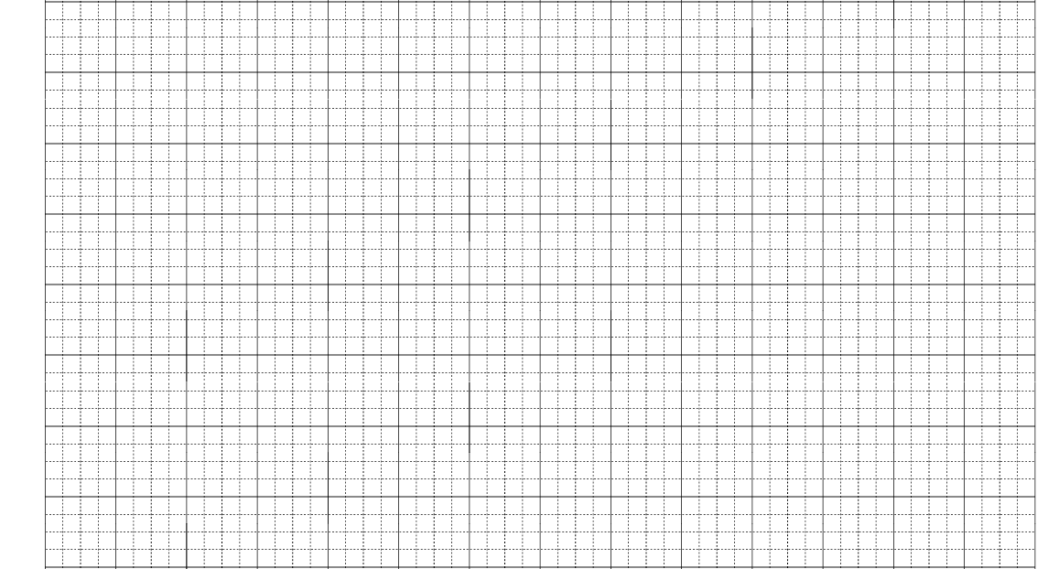
Bài 2:
Mình là Minh Thu, học sinh lớp 2A3.
Hằng ngày, sau khi thức dậy, mình vào nhà
vệ sinh để đánh răng rửa mặt. Sau đó mình
thay đồng phục và xuống ăn sáng cùng cả
nhà. Trước khi đi học, mình thường kiểm tra
cặp sách xem đã đủ sách vở chưa. Xong xuôi,
mình được mẹ đèo đến trường.

Slide 15
CHỮA BÀI
Độ dài từ 3 – 4 câu.
Nội dung: Kể về những việc thường làm trước khi đi học
Đầu câu viết hoa, cuối câu sử dụng dấu câu phù hợp.
Câu đầu tiên viết lùi 1 ô.
Dùng từ, đặt câu đúng.
Sử dụng những từ ngữ gợi tả, gợi cảm để bài văn thêm sinh động và hấp dẫn.

Slide 16
YÊU CẦU CẦN ĐẠT
Nói về các hoạt động trong tranh dựa theo câu hỏi gợi ý
Viết 3 – 4 câu kể về những việc em thường làm trước khi đi học
Biết tự giác vệ sinh cá nhân

Slide 17
ĐỊNH HƯỚNG HỌC TẬP TIẾP THEO
- Viết lại đoạn văn kể về những việc em thường làm trước khi đi học và đọc cho người thân nghe
- Bài sau: viết đoạn văn kể về một HĐTT hoặc một trò chơi

Slide 18

Tạm biệt và hẹn gặp lại
các con vào những tiết học sau!

